Slide 1









Brindando lo Mejor
con el
ESPÍRITU ESCOLAR
3.° a 5.° GRADO

Slide 2









ESPÍRITU ESCOLAR
DEFINIR:
orgullo escolar
IDENTIFICAR:
formas en que se parece, suena o se siente el espíritu escolar
APLICAR:
demostrar orgullo escolar

Slide 3
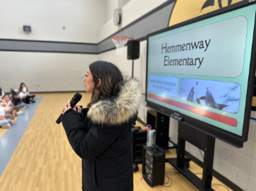


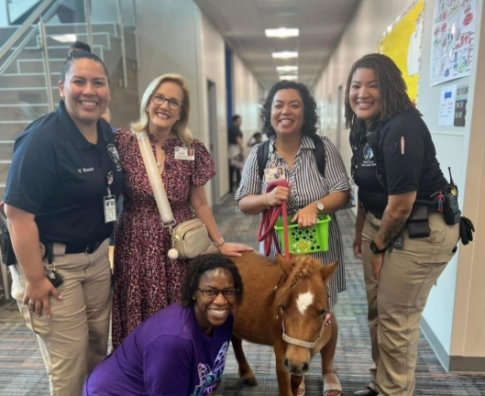

¿qué es el espíritu escolar?
APOYAR
A TU ESCUELA

Slide 4




Slide 5

JUEGO DE TRIVIA
¡Es hora de un juego con la clase!
Elija a un estudiante que ganará puntos para la clase si las siguientes preguntas de trivia se responden correctamente.

Slide 6

JUEGO DE TRIVIA
¿Cuáles son los colores de la escuela?
RESPUESTA CORRECTA
RESPUESTA INCORRECTA
+2 puntos
+0 puntos

Slide 7

JUEGO DE TRIVIA
¿Cuál es nuestra matriz PBIS?
RESPUESTA CORRECTA
RESPUESTA INCORRECTA
+2 puntos
+0 puntos

Slide 8

JUEGO DE TRIVIA
¿Qué significa cada letra en nuestra matriz PBIS?
RESPUESTA CORRECTA
RESPUESTA INCORRECTA
+2 puntos
+0 puntos

Slide 9

JUEGO DE TRIVIA
¿Cuál es la mascota de nuestra escuela?
RESPUESTA CORRECTA
RESPUESTA INCORRECTA
+3 puntos
+0 puntos

Slide 10

JUEGO DE TRIVIA
¿Cómo se llaman nuestros directores?
RESPUESTA CORRECTA
RESPUESTA INCORRECTA
+3 puntos
+0 puntos

Slide 11

JUEGO DE TRIVIA
¿En qué año se construyó nuestra escuela?
RESPUESTA CORRECTA
RESPUESTA INCORRECTA
+7 puntos
+0 puntos

Slide 12

JUEGO DE TRIVIA
¿A qué hora comienza el día escolar?
RESPUESTA CORRECTA
RESPUESTA INCORRECTA
+10 puntos
+0 puntos

Slide 13
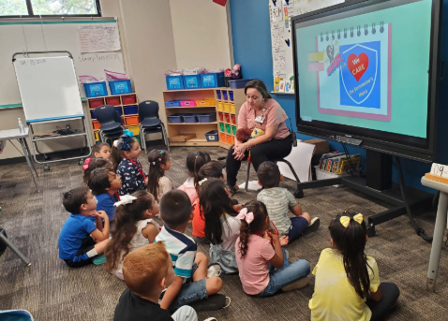
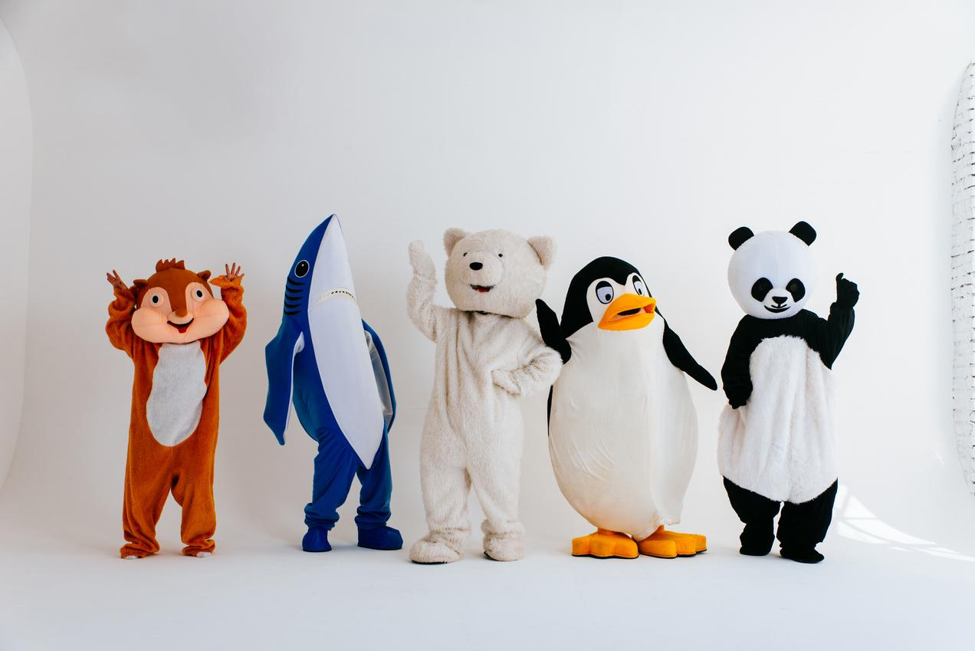

orgullo escolar
ACTIVIDAD PARA HACER EN CASA
Cuando llegues a casa esta tarde, habla con uno de tus padres o tutores legales sobre sus años escolares. ¿Cómo se llamaba su escuela? ¿Su mascota? Etc.

